Slide 1
Lab 2
OOP cơ bản

Slide 2
2. Lý thuyết tuần 2
class, object, property, method.
new, delete.
constructor, destructor.

Slide 3
2.1. Một số class đặc biệt
Tree | Đệ quy tương hỗ | Class Phức
Class Tree { Tree* left; Tree* right; }; | Class A { B b; }; Class B { A a; }; | Class XeDap { YenXe yx; LopXe lx[2]; }

Slide 4
2.2. Toán tử new
Cấp phát động
Cấp phát tĩnh
a[0]
a[1]
…
…
Heap
a[0]
a[1]
a[2]
a[3]
Stack
int *a = new int[n]
int a[4] = {1,2,4,5}
Có thể cấp phát tùy ý
Kích thước cố định, chỉ 1 MB với Windows, dễ bị stack overflow

Slide 5
2.3. Toán tử delete
Cấp phát động
Cấp phát tĩnh
a[0]
a[1]
a[2]
a[3]
…
…
Heap
int *a = new int[4]
delete []a
Khi thực thi toán tử delete, chương trình chỉ đánh dấu ô nhớ đang “trống”, chứ không xóa giá trị trên ô nhớ.
a[0]
a[1]
a[2]
b[3]
…
…
Stack
int a[4] = {1,2,4,5}
Tự động xóa khi ra khỏi hàm, khối lệnh, …

Slide 6
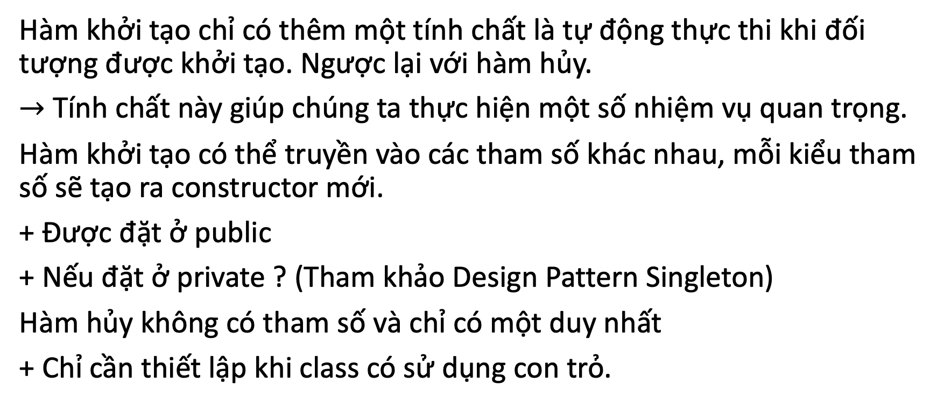
2.4. Constructor & destructor
Hàm khởi tạo chỉ có thêm một tính chất là tự động thực thi khi đối tượng được khởi tạo. Ngược lại với hàm hủy.
$→$ Tính chất này giúp chúng ta thực hiện một số nhiệm vụ quan trọng.
Hàm khởi tạo có thể truyền vào các tham số khác nhau, mỗi kiểu tham số sẽ tạo ra constructor mới.
+ Được đặt ở public
+ Nếu đặt ở private ? (Tham khảo Design Pattern Singleton)
Hàm hủy không có tham số và chỉ có một duy nhất
+ Chỉ cần thiết lập khi class có sử dụng con trỏ.

Slide 7
2.4. Constructor tiêu biểu
Copy constructor | Default constructor, | Constructor có tham số mặc nhiên
A (const &A) | A() | A (int a = 5, int b = 6)
Tham số truyền vào chính là đối tượng cùng kiểu. | Không sử dụng tham số, được tự động tạo.

Slide 8
2.4. Vấn đề với con trỏ
Pointer (a)
Pointer (b)
RAM
5
RAM
Như vậy phải thực thi copy constructor riêng để tránh vấn đề xóa con trỏ đã được xóa.
1 | class A {
2 | int *pointer;
3 | }
4 | A a = A(); A b = a;
5 | ~ A {
6 | delete pointer;
7 | }
8 | delete a; delete b;

Slide 9
2.5. Kiểu trả về
Giả sử chúng ta cần thực hiện câu lệnh sau:
1 | Superman clerk();
2 | clerk.upPower(); clerk.upPower(); clerk.upPower();
Tuy nhiên, có thể viết ngắn gọn hơn:
3 | clerk.upPower().upPower().upPower();

Slide 10
2.5. Một số kiểu trả về đặc biệt
3 | clerk.upPower().upPower().upPower();
Thứ tự thực thi
Như vậy, clerk.upPower() phải trả về object Superman
4 | Superman upPower() {
5 | cout << “Up”;
6 | return Superman();
7 | }

Slide 11
2.5. Một số kiểu trả về đặc biệt
3 | clerk->upPower()->upPower()->upPower();
Thứ tự thực thi
Như vậy, clerk.upPower() phải trả về con trỏ Superman
4 | Superman* upPower() {
5 | cout << “Up”;
6 | return this;
7 | }

